Slide 1
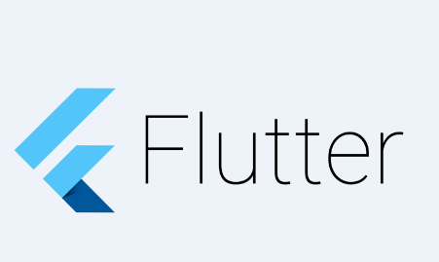

Start
Learning Flutter
Flutter 将会帮你更容易，更快速的开发出界面美观的移动应用。--by Google
主讲人：@韩良冬

Slide 2
目录
CONTENTS
01
什么是 Flutter ?
02
为什么使用 Flutter ?
03
如何使用 Flutter ?

Slide 3
PART 01
什么是 Flutter ?
Flutter是Google在2015年推出的一个移动UI框架
另外网上也有说Flutter的出生是Google对fuchsia系统的提前布局，毕竟fuchsia是使用Flutter+dart来开发的。至于是否是事实呢，我们也只能等待fuchsia问世的那一天了！

Slide 4
什么是Flutter ？

Slide 5
PART 02
为什么使用 Flutter ?
跨平台
高性能
精美的UI
学习成本低

Slide 6
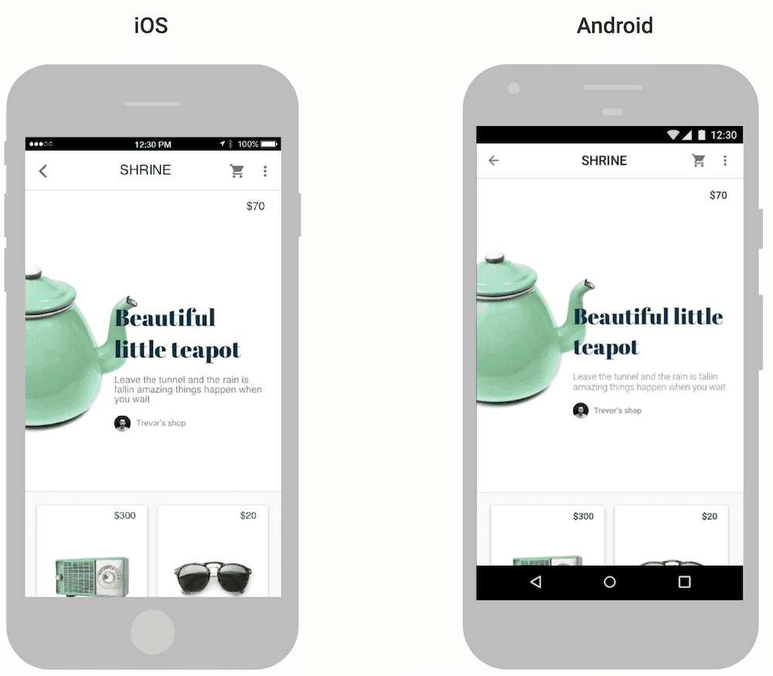
Flutter – 实现跨平台交付
从目前的Flutter来看，更像是React Native
React Native目前支持iOS和安卓两大平台
React Native使用JavaScript和React编写原生移动应用
Facebook已经在多项产品中使用了React Native，并且 将持续地投入建设React Native。
实现Android和iOS跨平台服务，一套程序两用
Flutter是一款移动应用程序SDK，一份代码可以同时生成iOS和Android两个高性能、高保真的应用程序。
Flutter程序交付在不同平台上都感觉自然流畅。兼容滚动行为、排版、图标等方面的差异。

Slide 7
Flutter – 高性能
Flutter中UI组件和渲染器都从平台中集成到用户的应用程序中
使用真实的控件树，所以渲染和绘制的速度很快；
动画发生在用户空间中，开发人员也可以对其进行很多的控制。
Flutter 高性能
在页面渲染方面，图片量越大，Flutter的流畅度优势越大。
响应式视图，不需要JavaScript的桥接器
性能更好，兼容性更好，流畅程度更高，和原生应用相差无几。

Slide 8
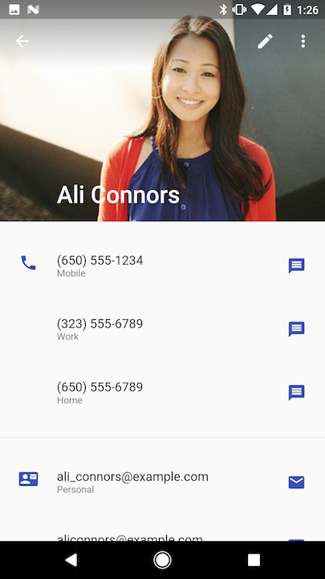
Flutter – 精美的UI
Flutter本身支持就Material设计规范，简单的代码就可以完美的实现Material的设计！
丰富的
手势API
内置
Cupertino（iOS 风格）
部件
自然平滑的
滑动
Flutter
精美的UI
内置
Material Design
部件
不同平台

Slide 9
Flutter – 低学习成本
零基础开发flutter
正面
观点
开发flutter不需要精通 Android 和 iOS 开发，甚至完全0基础也可以写代码！
Dart语言比 Java 和 Object-C 的难度要小很多。
Dart语言有一些缺陷
负面
观点
Dart语言的可读性较其他语言略差。
Dart语言的写法属于底层写法，逻辑嵌套比较复杂。

Slide 10
PART 03
如何使用 Flutter ?
Flutter 环境搭建
Flutter 实战
……

Slide 11

Flutter – 环境搭建

Slide 12
keep
感谢您的观看
THANKS FOR WATCHING

